Slide 1
45 min pour enrichir mon cours grâce aux licences Creative Commons
Sophie Depoterre (UCLouvain, LLL) sophie.depoterre@uclouvain.be
Clara Depommier (UNamur, Cellule TICE)
clara.depommier@unamur.be
Sketchnotes par Justine Fromentin (UCLouvain, LLL)
justine.fromentin@uclouvain.be
Pour citer cette ressource :
Depommier, C., Depoterre, S. (2024). 45 minutes pour enrichir mon cours grâce aux licences Creative Commons. https://oer.uclouvain.be/jspui/handle/20.500.12279/1093 , CC BY SA.

Slide 2
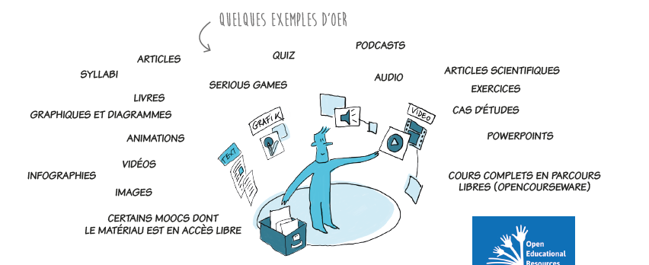
La philosophie de l’Open
Quels types de contenus/médias peuvent être des « ressources éducatives libres » ?

Slide 3
La philosophie de l’Open
Quels types de contenus/médias peuvent être partagés en « Open » ?

Slide 4
45 min pour enrichir mon cours grâce aux licences Creative Commons
Sophie Depoterre (UCLouvain, LLL) sophie.depoterre@uclouvain.be
Clara Depommier (UNamur, Cellule TICE)
clara.depommier@unamur.be
Sketchnotes par Justine Fromentin (UCLouvain, LLL)
justine.fromentin@uclouvain.be

Slide 5
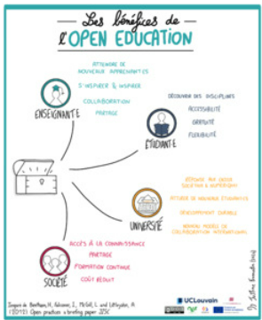
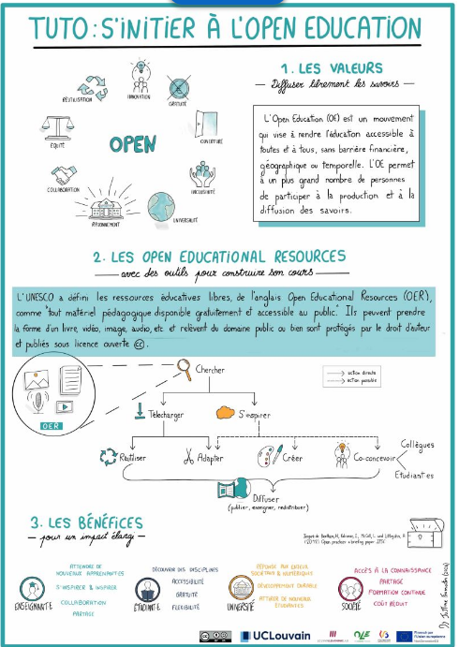
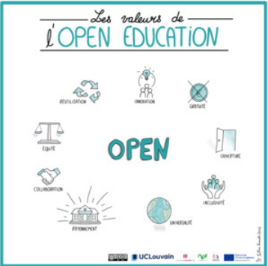
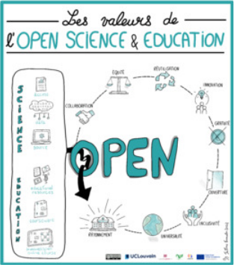
45 min pour enrichir mon cours grâce aux licences Creative Commons
https://oer.uclouvain.be/jspui/simple-search?query=fromentin+sketchnote
Sophie Depoterre (UCLouvain, LLL) sophie.depoterre@uclouvain.be
Clara Depommier (UNamur, Cellule TICE)
clara.depommier@unamur.be
Sketchnotes par Justine Fromentin (UCLouvain, LLL)
justine.fromentin@uclouvain.be

Slide 6
https://oer.uclouvain.be/jspui/simple-search?query=fromentin+sketchnote

Slide 7
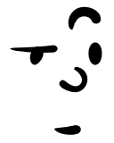
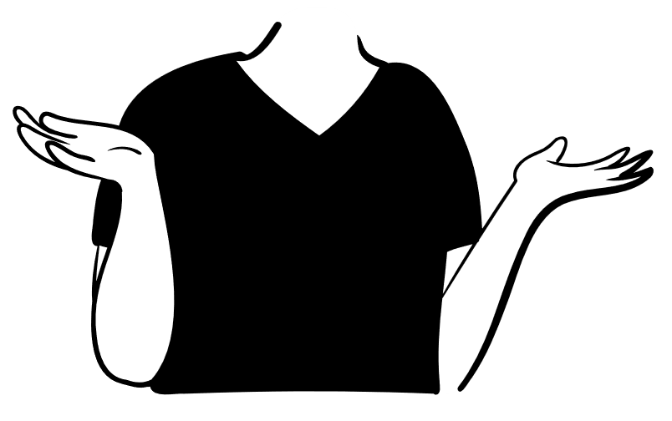
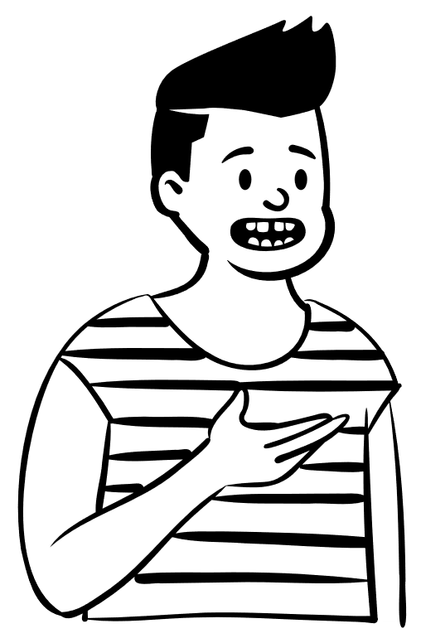
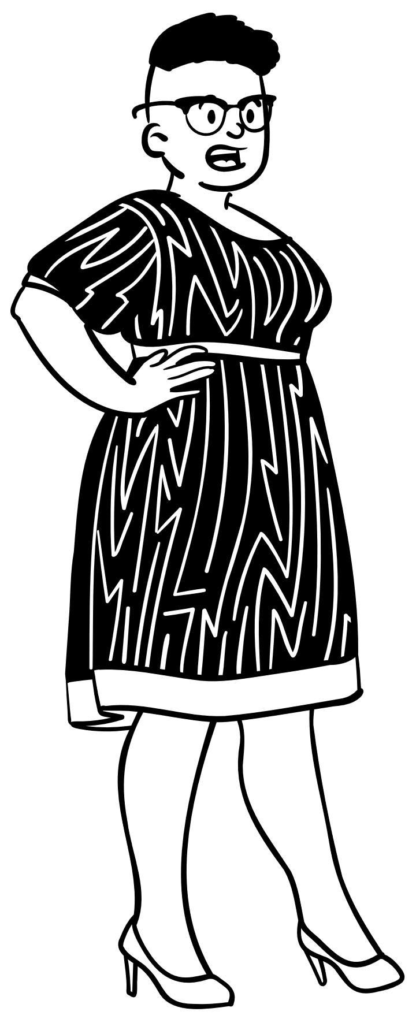
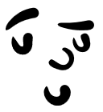
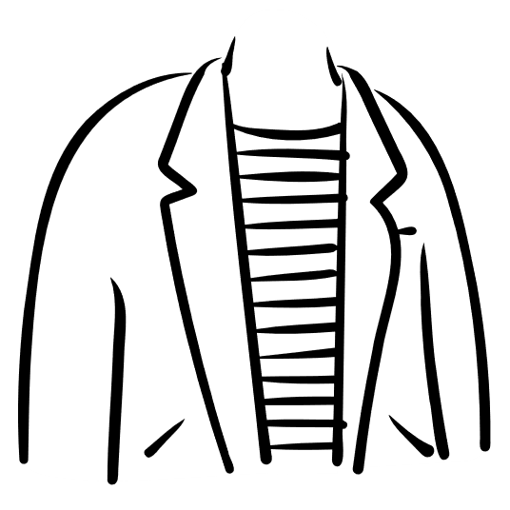
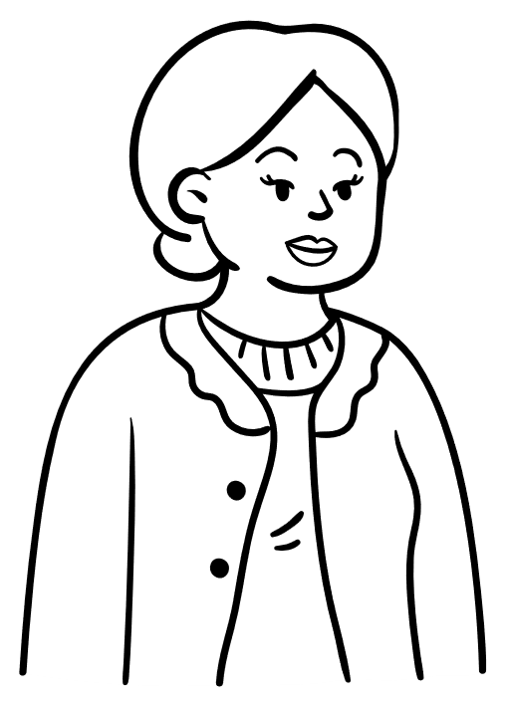
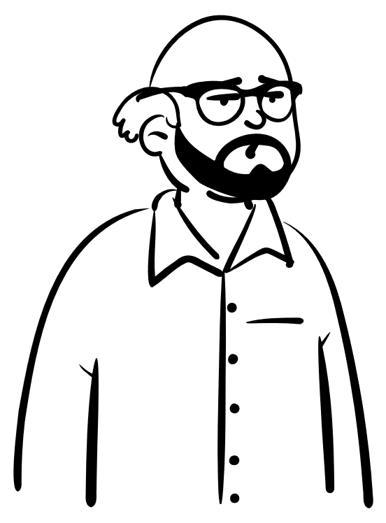
2
Une collègue d'une autre institution souhaite réutiliser une partie de mes supports de cours. Quel est le moyen le plus simple ? Emilie
J'ai conçu un espace Moodle qui intéresserait des collègues.
Benjamin
3
1
Je démarre à l’ UCLouvain /
UNamur comme assistant·e ou académique. Je dois créer plusieurs (séances de) cours rapidement.
Où aller chercher ? Jérôme
5
J'ai créé un cours pour mes 30 étudiants. J'ai envie de le partager avec d'autres personnes apprenantes en dehors de mon cours. Jacques
Un collègue a créé des exercices de révision dont mes étudiants seraient friands et qui enrichiraient mon cours. Louise
6
Quelques cas d’usage de l’Open Education
4
Je change de fonction
et veux faire profiter mon remplaçant de mon matériel pédagogique.
Geneviève
Source originale :
Deville, Y., Jacqmot, C., & Depoterre, S. (2023). 4 étapes pour basculer ses contenus pédagogiques en Open. https://oer.uclouvain.be/jspui/handle/20.500.12279/888, CC BY SA.

Slide 8
Avez-vous récemment réutilisé un contenu dont vous n’êtes par l’auteur pour un(e) cours, une intervention ?
Avez-vous rencontré des obstacles ?

Slide 9
Réutilisation
Innovation
Gratuité
Equité
Ouverture
Collaboration
Inclusivité
Source originale :
Fromentin, J., & Depoterre, S. (2024). Valeurs et bénéfices de l’Open Education. https://oer.uclouvain.be/jspui/handle/20.500.12279/1090, CC BY SA.
Rayonnement
Universalité

Slide 10
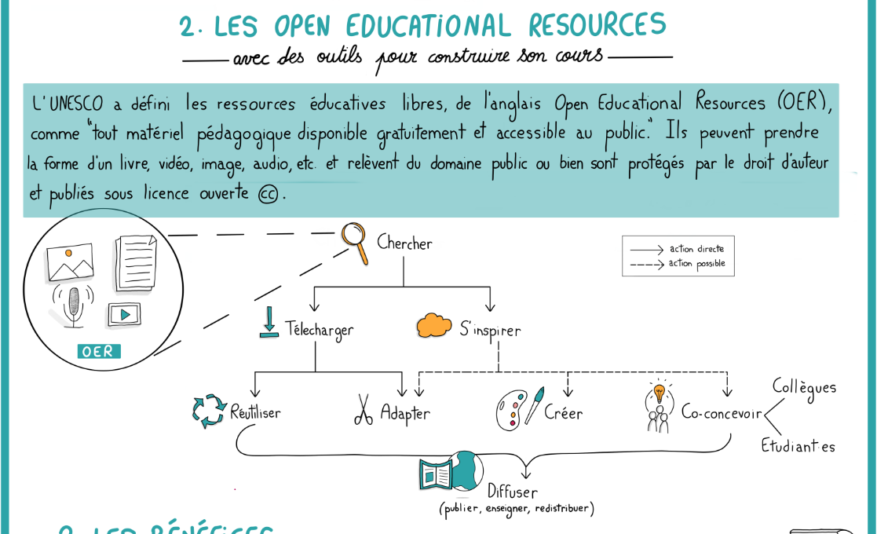
Source originale :
Fromentin, J., & Depoterre, S. (2024). La conception de ressources éducatives libres. https://oer.uclouvain.be/jspui/handle/20.500.12279/1088, CC BY SA.

Slide 11
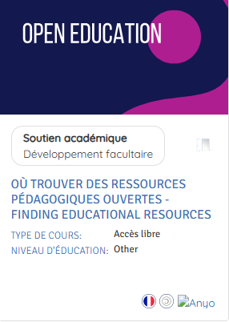
Où chercher des Open Educational Ressources – Des moyens pour enrichir ses cours
Source originale :
Fromentin, J., & Depoterre, S. (2024). La recherche de ressources éducatives libres. https://oer.uclouvain.be/jspui/handle/20.500.12279/1092, CC BY SA.
openmoodle.uclouvain.be/outrouverdesOER

Slide 12
Focus sur les licences libres « Creative commons »
Dois-je contacter les auteurs avant de réutiliser leur oeuvre?
FOCUS sur
Suis-je dans l’exception pédagogique ?
Contexte :
En tant qu’enseignant·e, vous créez et réutilisez des contenus pédagogiques. Il n’est pas toujours facile de faire la part des choses entre les œuvres libres de droits et celles protégées par le droit d'auteur.
Projet
Syllabi
Dois-je me déclarer comme auteur ?
Ses œuvres étaient-elles protégées par le droit d’auteur ?

Slide 13
Idées reçues autour de la réutilisation de contenu à des fins pédagogiques
FAUX
« Si rien n’est indiqué, alors je peux réutiliser le matériel »
Toute ressource originale est protégée par le droit d'auteur, qui s’acquiert sans formalités.
FAUX
« Je suis protégé.e par l'exception pédagogique »

Slide 14
Les licences Creative Commons permettent aux auteurs d’assouplir leurs droits d’auteur afin qu’un utilisateur puisse partager, modifier ou réutiliser sa ressource. L’auteur a le choix entre plusieurs conditions de partage.
Ces outils juridiques sont mis à disposition par Creative Commons, une organisation américaine à but non lucratif.
Propriété intellectuelle garantie
Choix des droits d’exploitation
Ouverture de la ressource
Gratuité pour les utilisateurs
Approbation implicite de l’auteur
Critères de recherche
FAUX
« La licence choisie REMPLACE le droit d’auteur»

Slide 15
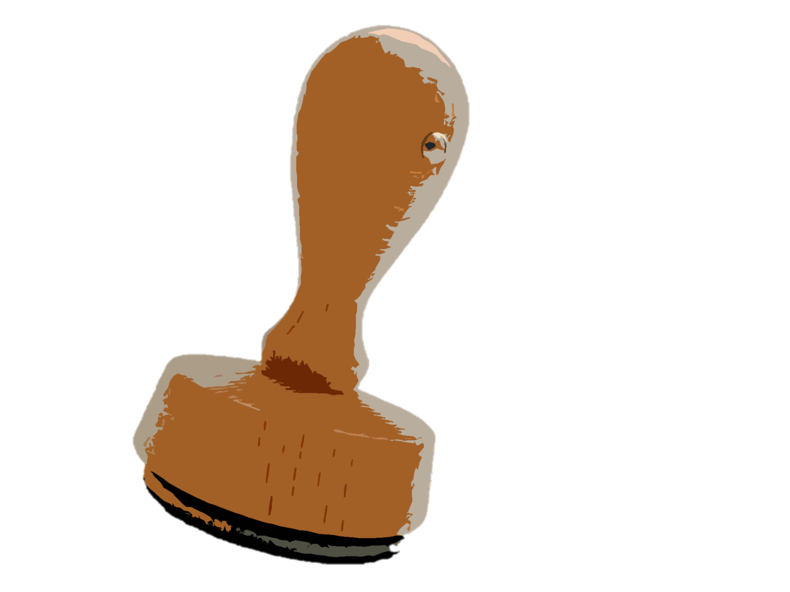
+ 4 sigles
Permissions accordées par l’auteur
Engagement des utilisateurs à respecter ces permissions
=

Slide 16
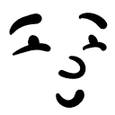
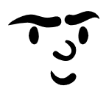
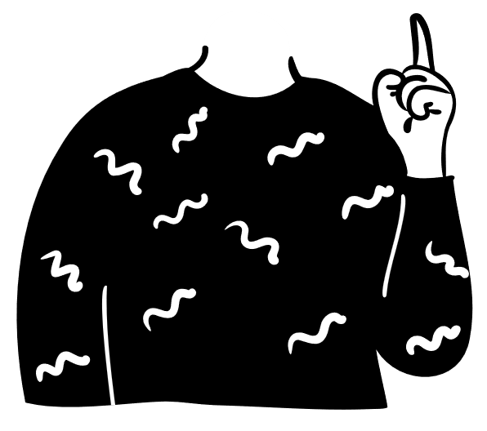
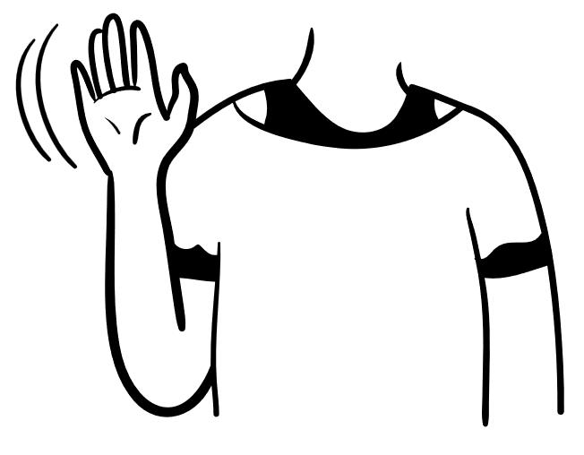
Comprendre les sigles des licences Creative Commons
J’aspire au partage des connaissances
Pas de profit dans mon dos
Hé oui, c’est moi qui l’ai fait !
Pas de modification!!
Tu modifies ?
Je veux ouvrir ma création
Je veux être cité en tant qu’auteur
Je veux que les adaptations de mon œuvre soient diffusées sous la même licence CC
Je ne veux pas d’utilisation commerciale de ma création ou de ses adaptations
Si réutilisée, ma création ne doit pas être modifiée ni fragmentée

Slide 17
Domaine public
Droits d'auteur

Slide 18
CC0 : Domaine public
Droits d'auteur

Slide 19
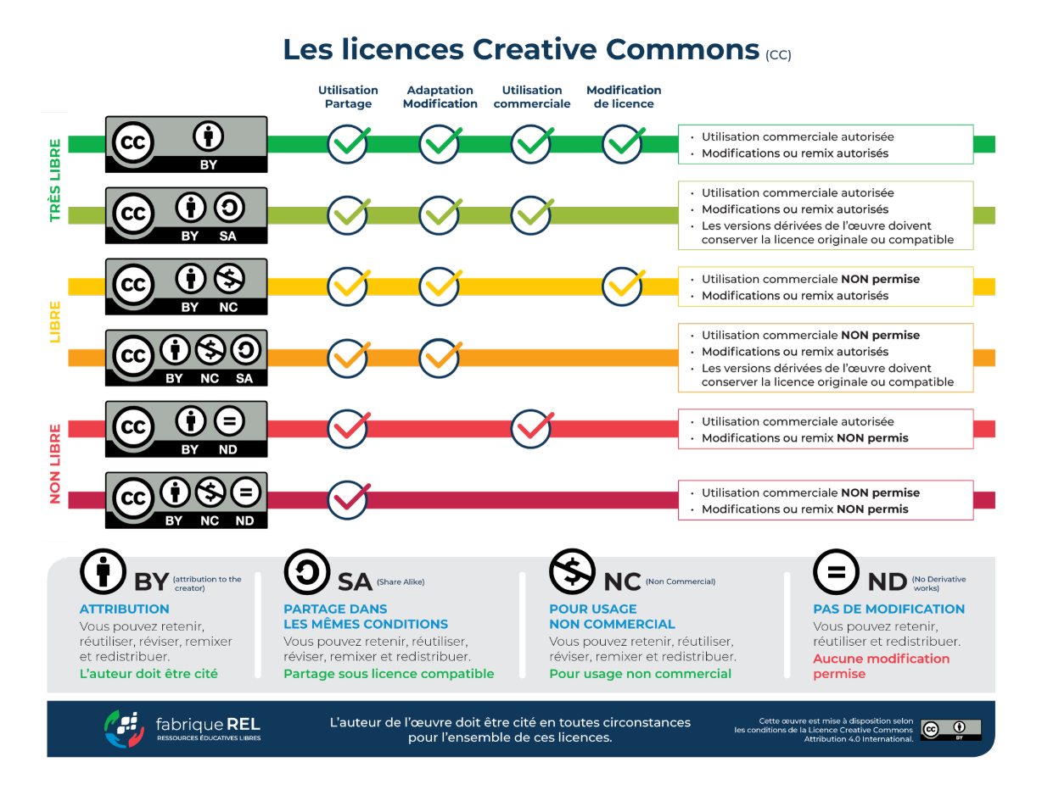
CC0 : Domaine public
Source :
Licences – fabrique REL. (s. d.). https://fabriquerel.org/licences/, CC BY.
Droits d’auteur

Slide 20
Source originale :
Fromentin, J., & Depoterre, S. (2024). Valeurs et bénéfices de l’Open Education. https://oer.uclouvain.be/jspui/handle/20.500.12279/1090, CC BY SA.

Slide 21
Pour en apprendre davantage : Des parcours ouverts disponibles sur Open Moodle
S'initier à l'Open Education - Sophie Depoterre et Justine Fromentin - https://openmoodle.uclouvain.be/blocks/cblue_catalogue/presentation.php?courseid=33 - CC BY-SA - 2024-2025
Où trouver des ressources pédagogiques ouvertes - Finding Educational Resources - Sophie Depoterre - https://openmoodle.uclouvain.be/blocks/cblue_catalogue/presentation.php?courseid=15 - CC BY-SA - 2024-2025
Partager ses ressources avec les licences Creative Commons - Flore Louette - https://openmoodle.uclouvain.be/blocks/cblue_catalogue/presentation.php?courseid=38 - CC BY-SA - 2024-2025
Mais aussi
Raucent, B., Mathelart, C., Deville, Y., Docq, F., Jacqmot, C., & Wouters, P. (2019, 1 juin). Les cahiers du LLL - N°6 - Open Education. https://oer.uclouvain.be/jspui/handle/20.500.12279/587 - CC BY-SA
La référence québequoise incontournable en éducation ouverte : https://fabriquerel.org/
Plusieurs métaportails
https://merlot.org/merlot/
https://oercommons.org/
https://oasis.geneseo.edu/
Les plateformes ouvertes de l'UCLouvain
https://oer.uclouvain.be/jspui/
https://openmoodle.uclouvain.be/local/ucl/home.php

Slide 22
To be continued…
Accessibilité & Inclusion numérique
OPEN LEARNING DAYS
20 Mars – Namur
21 Mars – A distance
I.A
OPEN
Compétences numériques

